Slide 1


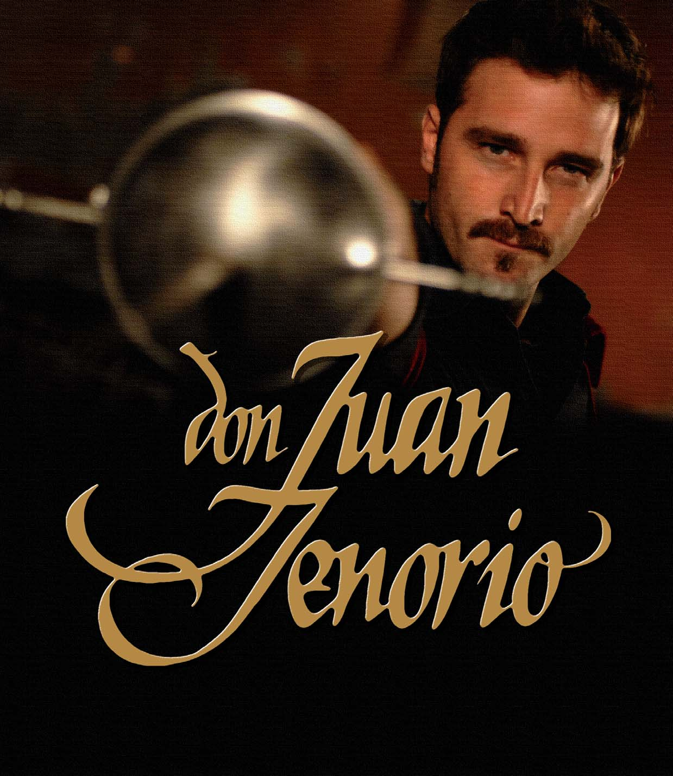

Avance con el mouse

Slide 2


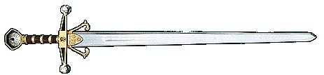
José Zorrilla fue un poeta y escritor del siglo XIX (1817-1893), máximo representante de la corriente literaria de El Romanticismo Español. Escribió diversas obras, populares ya en su tiempo, y muy famosas posteriormente: obras en prosa, en verso, épica, leyendas; y su obra más universal: Don Juan Tenorio. El Tenorio fue la obra que lo consagró definitivamente, ya desde el mismo momento de su estreno en 1844 y que supuso un éxito total de público y de crítica

Slide 3
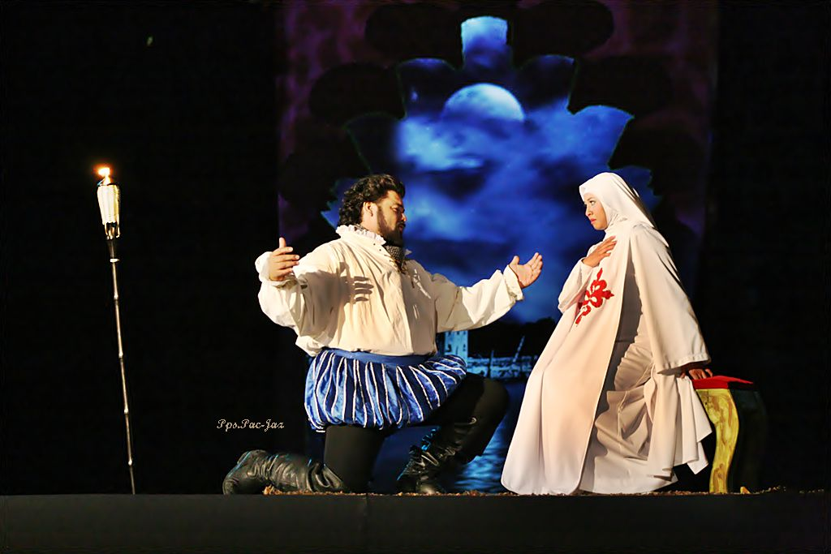

Slide 4
De todos es conocido, incluso el propio autor lo reivindicó, que El Tenorio de Zorrilla se inspiró en El Burlador de Sevilla y El Convidado de Piedra, de Tirso de Molina, quien , escribió su Burlador basándose en una leyenda medieval inspirada, parece ser, en un personaje real; aunque, de hecho, se conocen precedentes de personajes similares a Don Juan ya en la mitología griega.

Slide 5
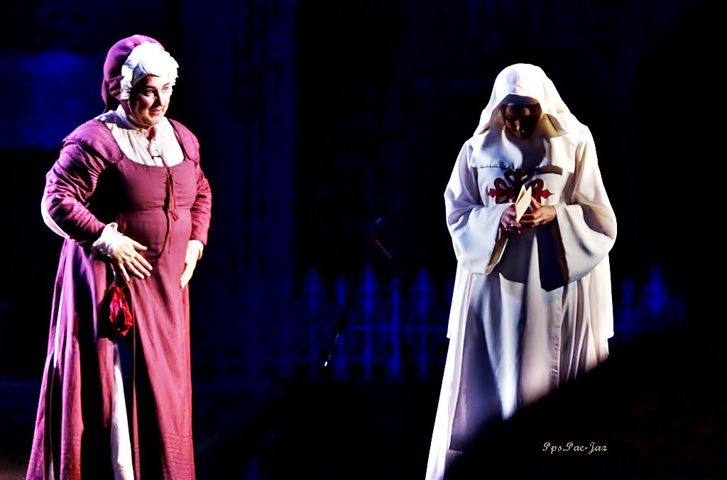

Slide 6
¿cómo podríamos entender de forma fácil ? vamos a intentarlo .El argumento de la primera parte de Don Juan Tenorio -La obra empieza con el encuentro entre Don Juan y Don Luis Mejía, dos mujeriegos pendencieros y ruines, amigos y rivales en fechorías y en seducciones logradas con malas artes.

Slide 7
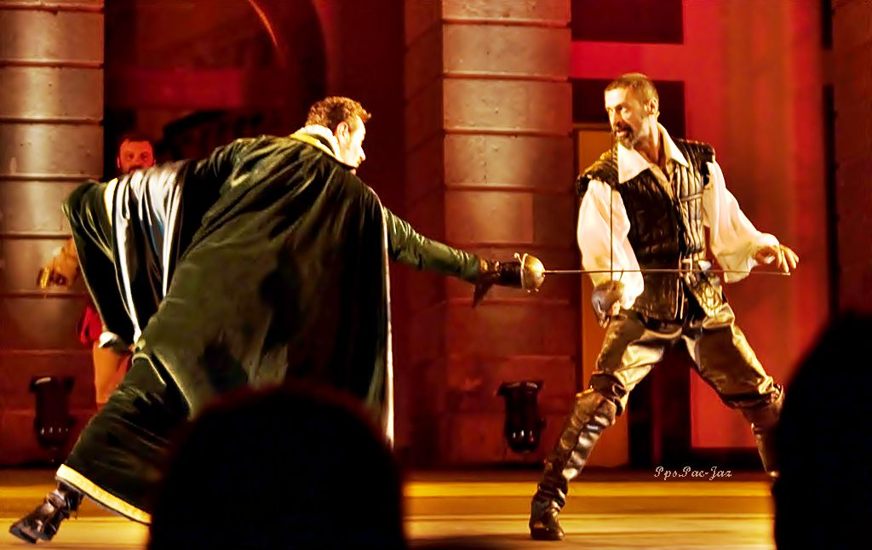

Slide 8
El ganador de la apuesta es Don Juan. Don Luis, enfurecido por ser el perdedor ,vuelve a retar a Don Juan, y esta vez le reta a que seduzca a una monja novicia que esté a punto de tomar los hábitos en el convento

Slide 9
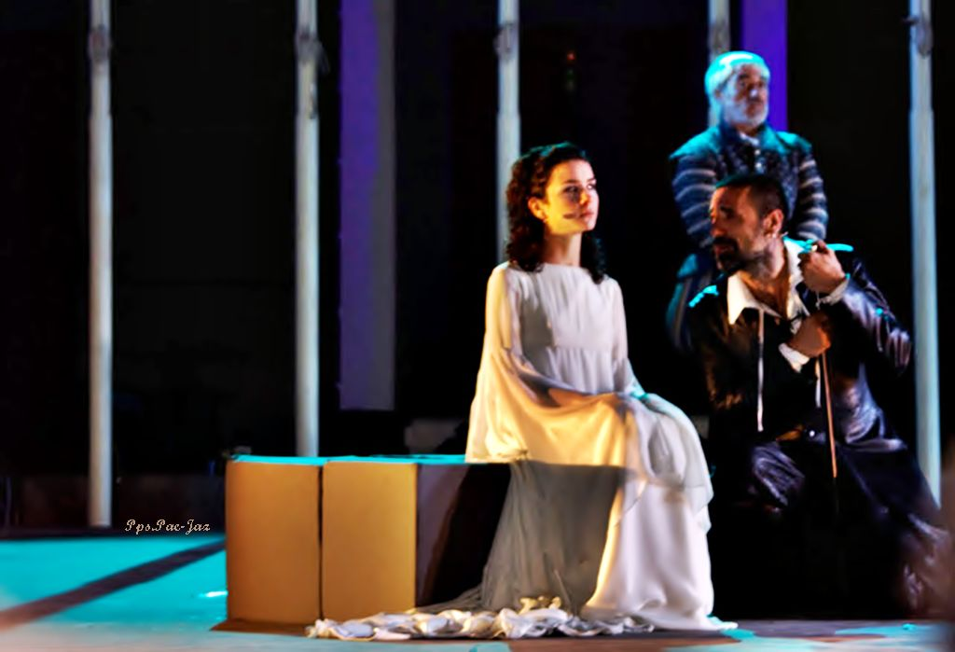

Slide 10
Don Juan acepta la apuesta y la amplia: además de seducir a la futura monja, también seducirá a una novia a punto de casarse, seducirá a la actual novia de Don Luis, Doña Ana de Pantoja, la noche antes de su boda con su rival (que es al día siguiente).

Slide 11
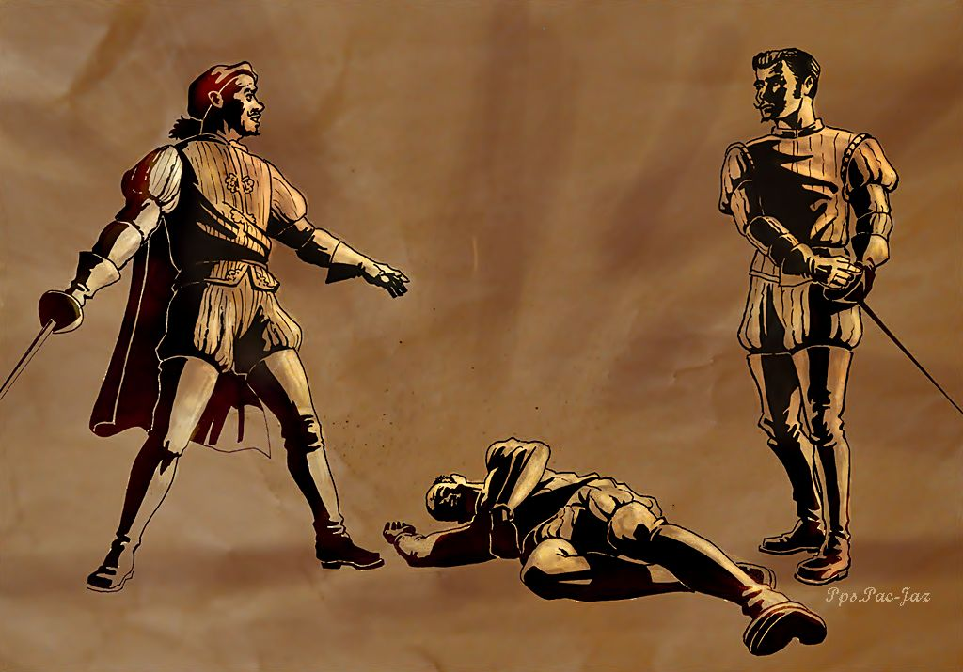

Slide 12
Efectivamente, esa misma noche, Don Juan seduce a Doña Ana haciéndose pasar por Don Luis, su prometido, y engañándola con mil ardides en el propio dormitorio de la dama.
Después, escalando los muros del convento, rapta a la monja novicia, Doña Inés y con engaños y trampas, la lleva a su casa. Allí...,¡oh, paradojas de la vida! ambos se enamoran loca y apasionadamente el uno del otro y se declaran su recíproco amor

Slide 13
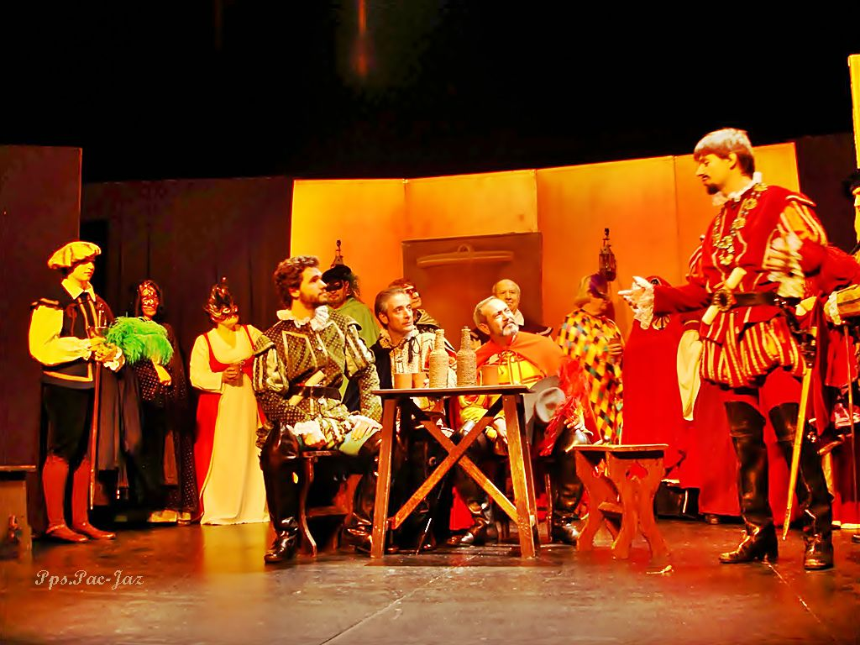

Slide 14
Hace un año habían hecho una apuesta: se reunirían al cabo de un año para comparar cuál de los dos había sido más seductor y más mezquino con las mujeres, y más pendenciero y matón en aventuras, en riñas, en duelos de capa y espada.
La noche del carnaval se cumple el plazo de la apuesta.
Don Luis y Don Juan se encuentran en la hostería de Buttarelli donde comparan sus infamias.
Los dos cuentan sus muertos y los dos cuentan el número de mujeres seducidas

Slide 15
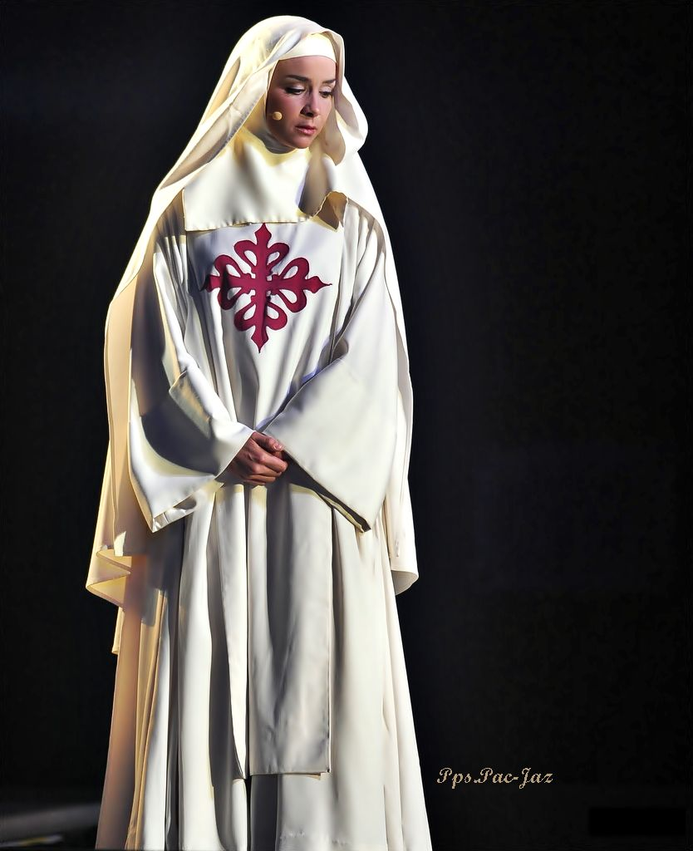

Slide 16
Tanto su rival de apuestas, Don Luis Mejía, como el padre de la monja, Don Gonzalo de Ulloa, retan a Don Juan en sendos duelos, en los que ambos mueren a manos de El Tenorio, quien tiene que huir precipitadamente a Italia

Slide 17
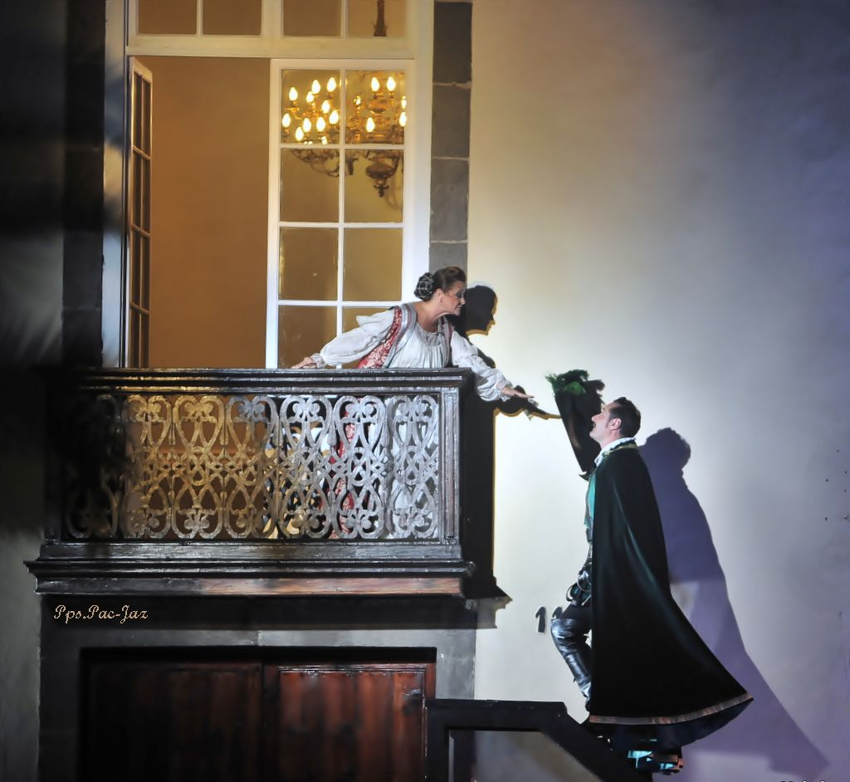

Slide 18

• la segunda parte de El Tenorio •

Slide 19
-Cinco años después, Don Juan regresa a Sevilla y visita el panteón del cementerio donde reposa su propio padre y todos aquellos a los que dio muerte, y su amada, Doña Inés, que murió de amor y de ausencia tras la huida de Don Juan a Italia.

Slide 20
Doña Inés también ha hecho una apuesta, un pacto con el mismísimo Dios: si Don Juan se arrepiente de sus fechorías, salvará su alma y permanecerán juntos por la eternidad. De lo contrario, ambos se condenarán eternamente y arderán en el infierno de los condenados por los siglos de los siglos.

Slide 21
A Don Juan le dan muerte en su casa. Posteriormente, el espectro de Don Gonzalo está a punto de arrastrarlo a los infiernos, pero la intervención de Doña Inés que, en el último momento le ruega que se arrepienta, lo salva de la condena eterna.

Slide 22
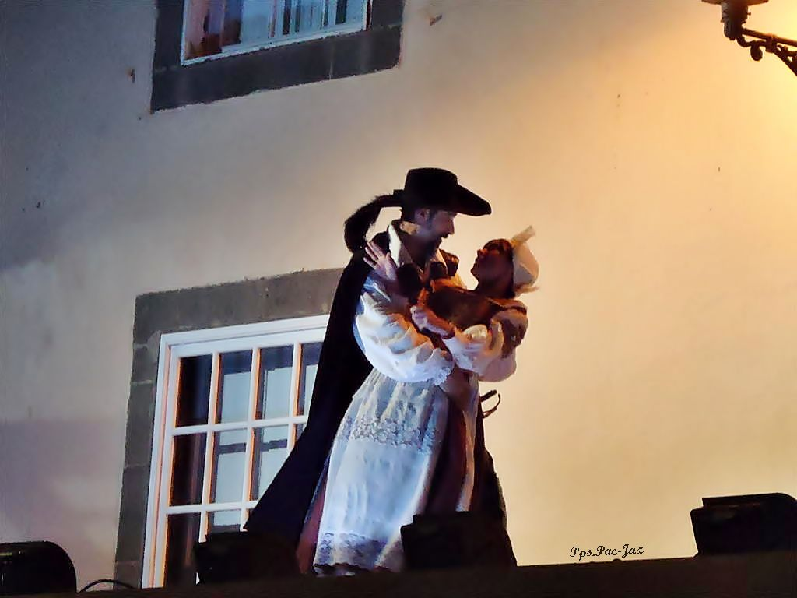

Slide 23
Doña Inés lo convence y ambos salvan su alma y su amor, y suben juntos al cielo para disfrutarlo eternamente.
Ahora ya conocemos el argumento, los personajes principales y los momentos más importantes de la trama. Don Juan, ¿cuál es su perfil?
Doña Inés lo convence y ambos salvan su alma y su amor, y suben juntos al cielo para disfrutarlo eternamente.
Ahora ya conocemos el argumento, los personajes principales y los momentos más importantes de la trama. Don Juan, ¿cuál es su perfil?

Slide 24
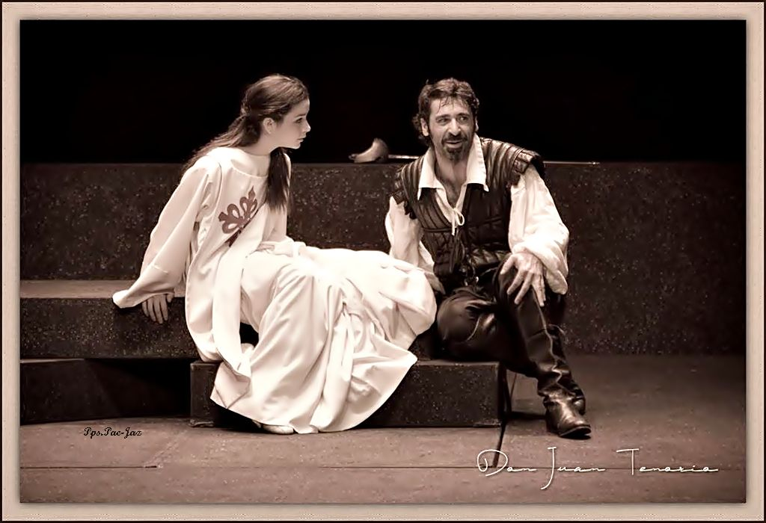

Slide 25
El Don Juan de la primera parte nos presenta un personaje libertino, tramposo y pendenciero. Es un jugador sin escrúpulos y un conquistador que se salta cualquier norma social o moral para llevar a cabo sus infamias. Sólo respeta una cosa: ser el ganador de las apuestas que hace.

Slide 26
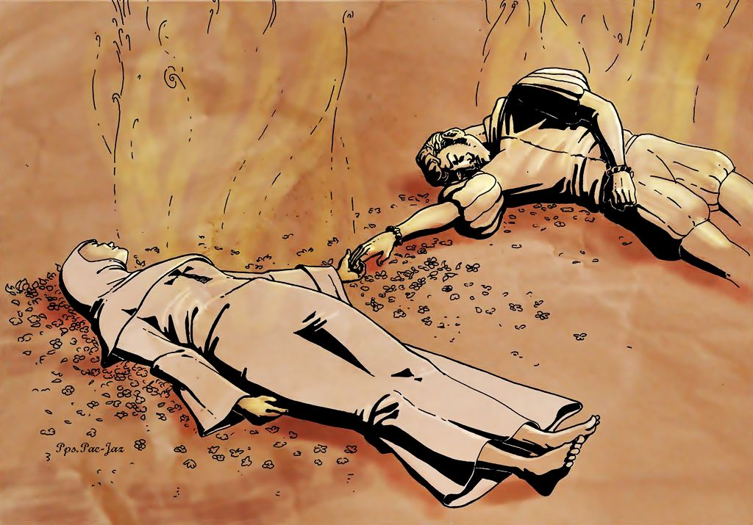
Don Juan Tenorio. Salvado por doña Inés

Slide 27
Sin embargo, el Don Juan de la segunda parte sufre una profunda transformación: se enamora locamente de una dama, quiere abandonar su vida llena de maldades y felonías, se arrepiente del daño que ha hecho a hombres y mujeres sólo para mantener su fama de pendenciero y conquistador. Acaba por volverse un personaje atormentado por su pasado, pero al mismo tiempo redimido y salvado por el amor de su amada

Slide 28
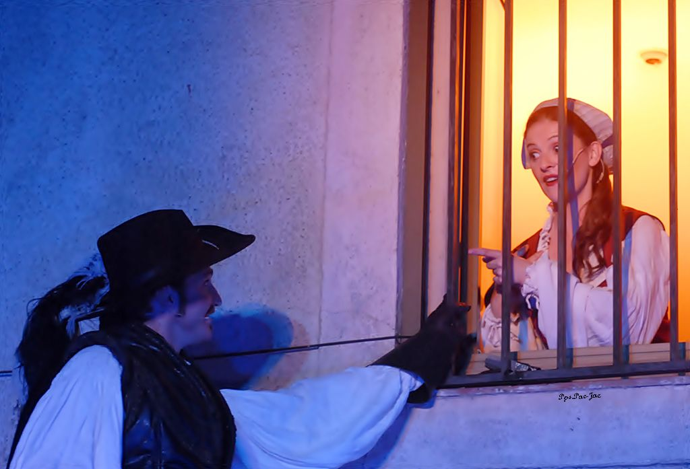

Slide 29
Es decir, el personaje inicialmente arrogante, temerario y libertino, egoísta e inmoral, dejará paso al personaje enamorado y arrepentido que salvará su alma y podrá vivir eternamente su amor con Doña Inés.

Slide 30
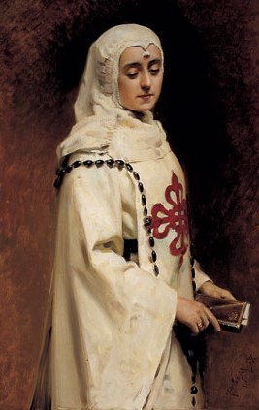
•El perfil de Doña Inés •

Slide 31
Doña Inés es una joven pura, inocente, bondadosa y bella, de 17 años, que su padre, Don Gonzalo de Ulloa, ha hecho ingresar en un convento, precisamente para entregársela casta e inocente al hombre al que ambos padres la prometieron desde su infancia: ese hombre es Don Juan.

Slide 32
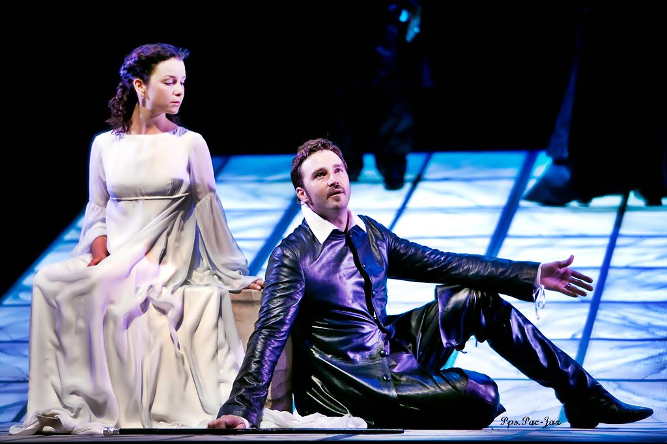

Slide 33
Doña Inés, la mujer pura, ideal y hermosa, es raptada por Don Juan. Pero algo sale mal: sin pretenderlo, ambos se enamoran perdidamente. Los acontecimientos hacen que Don Juan tenga que huir y que Doña Inés muera de amor por su ausencia

Slide 34
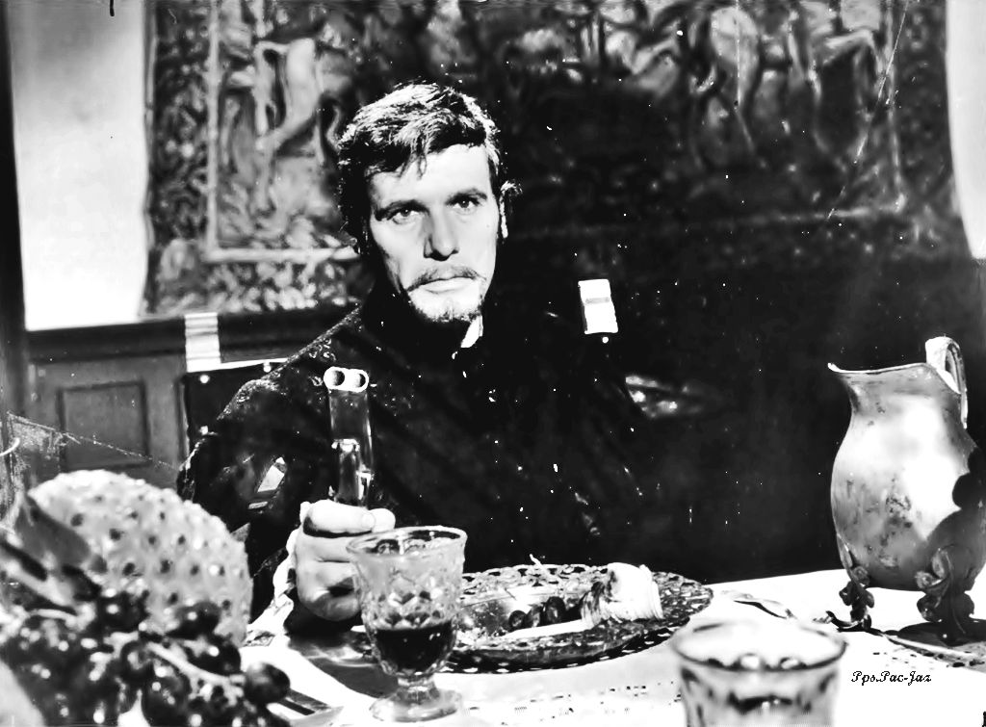
La primera superproducción de tv española en el año 1966 que aún se conserva, interpretada por francisco rabal y Concha Velasco fue exportada a Sudamérica

Slide 35
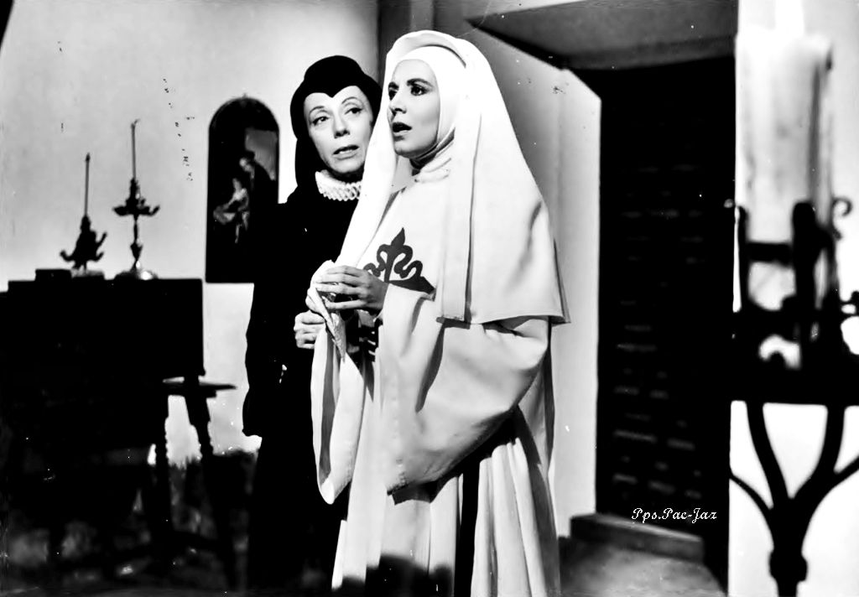
Concha Velasco

Slide 36
Posteriormente, Doña Inés se nos aparece como una figura fuerte con una misión por cumplir: la de redimir a su amado, la de salvar su alma, la de compartir su amor por toda la eternidad.

Slide 37
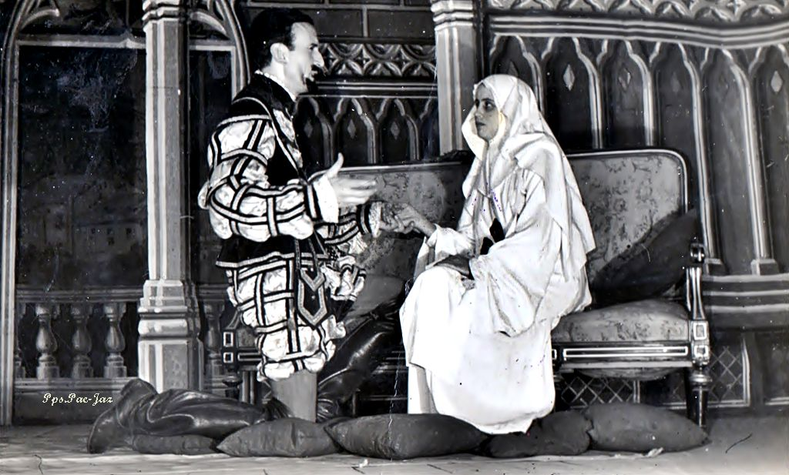

Slide 38
La figura de Doña Inés es la de un personaje de cándida inocencia que se enamora locamente del hombre más mujeriego de la ciudad. Se enamora de él siendo novicia de un convento y a punto de tomar los hábitos de monja al día siguiente. La pureza se enamora del pecado, la mujer pura se vuelve loca por el pecador, y el pecador se enamora de la inocencia, de la pureza. El amor puede más que cualquier creencia y no se puede controlar.

Slide 39
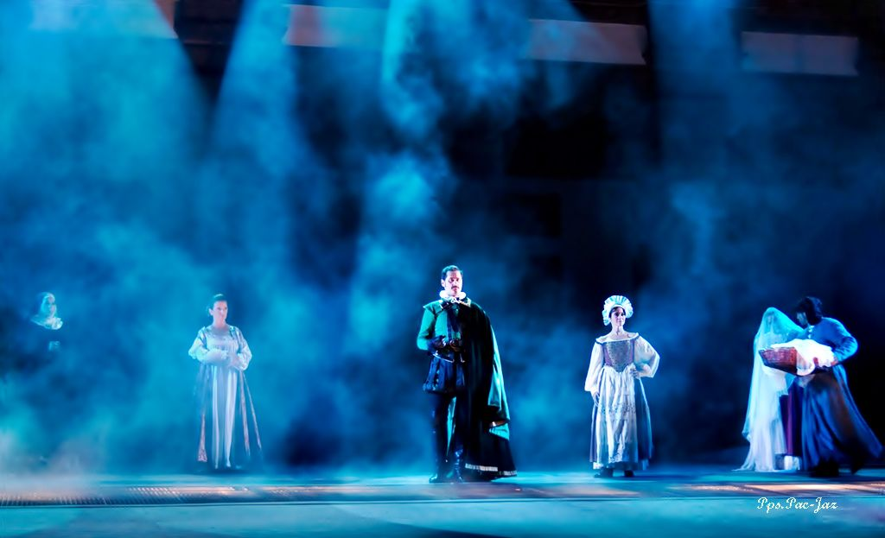
Representación en Las Palmas de Gran Canaria en el 2010

Slide 40
Es uno de los argumentos más románticos jamás escrito.
Los versos con los que Don Juan empieza el relato de sus “hazañas” para ver quién ha ganado la apuesta.

Slide 41
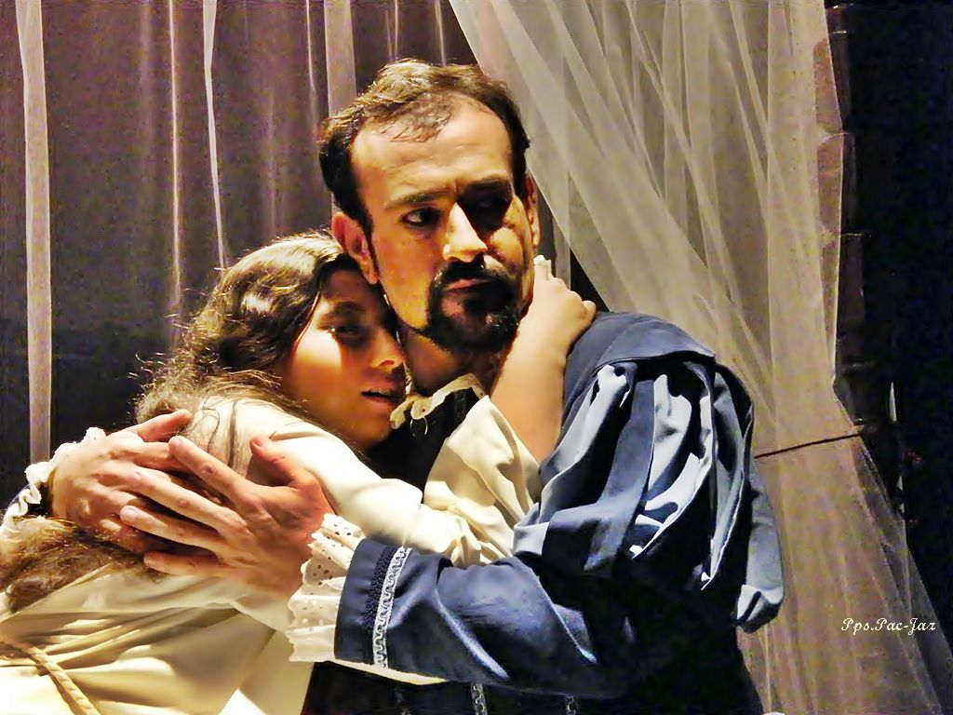

Slide 42
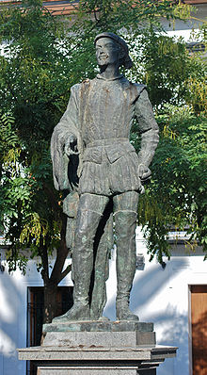
Don Juan
Por donde quiera que fui,
la razón atropellé
la virtud escarnecí,
a la justicia burlé
y a las mujeres vendí.
Yo a las cabañas bajé
yo a los palacios subí,
yo los claustros escalé,
y en todas partes dejé
memoria amarga de mí.
Ni reconocí sagrado,
ni hubo ocasión ni lugar
por mi audacia respetado;
ni en distinguir me he parado
al clérigo del seglar.
A quien quise provoqué,
con quien quiso me batí,
y nunca consideré
que pudo matarme a mí
aquel a quien yo maté

Slide 43
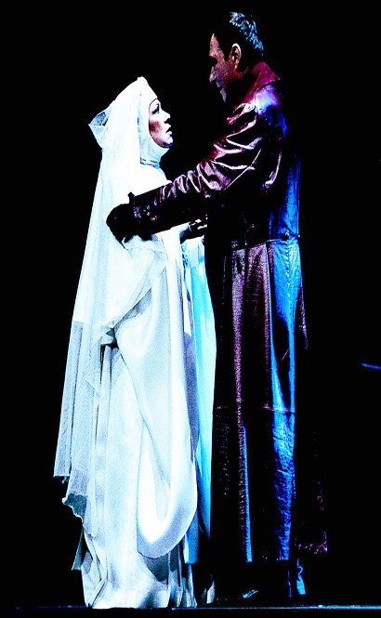
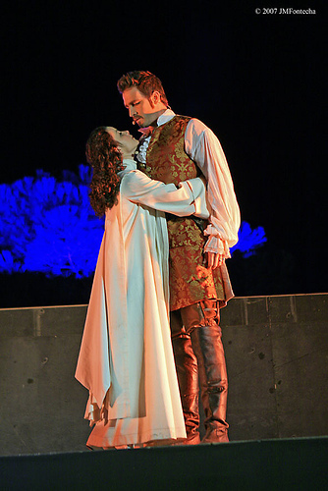
D. LUIS:
¡Oh! Y vuestra lista es cabal.
D. JUAN:
Desde una princesa real
Don. Luis:
¡Oh! Y vuestra lista es cabal.
Don. Juan:
Desde una princesa real
a la hija de un pescador,
¡oh!, ha recorrido mi amor
toda la escala social.
¿Tenéis algo que tachar?

Slide 44
el alucinante diálogo entre Don Juan y Don Luis Mejía cuando ponen encima de la mesa el botín de muertos y de mujeres seducidas para ver quién ha ganado la apuesta.

Slide 45
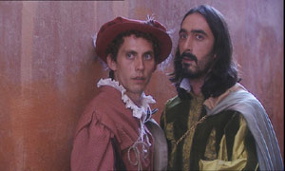
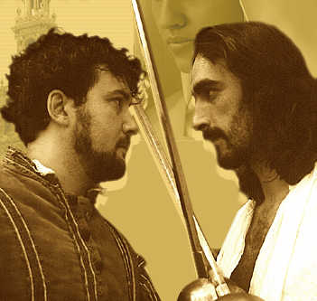
.
.
.
D. Luis:
Sólo una os falta en justicia.
D. Juan
¿Me la podéis señalar?
D. Luis
Sí, por cierto: una novicia
que está para profesar.

Slide 46
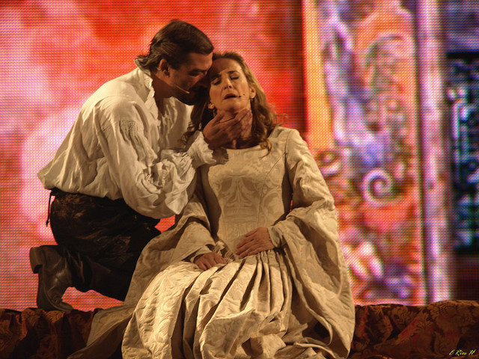
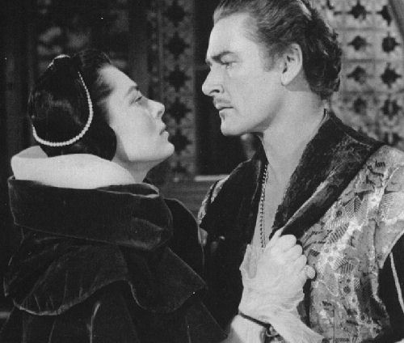
D. Juan:
¡Bah! Pues yo os complaceré
doblemente, porque os digo
que a la novicia uniré
la dama de algún amigo
que para casarse esté
D. Luis:
¡Pardiez, que sois atrevido!

Slide 47
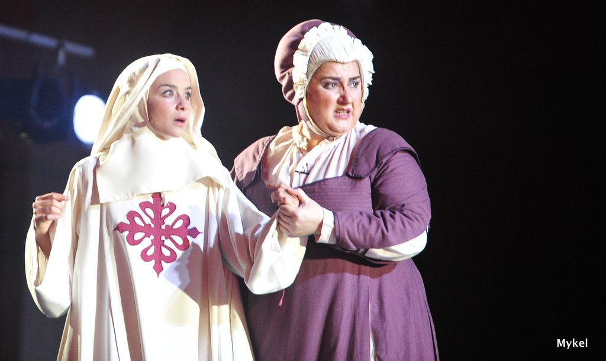
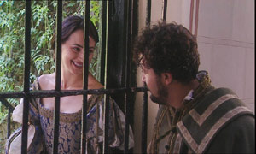
D. Juan:
Yo os lo apuesto si queréis.
D. Luis:
Digo que acepto el partido.
Para darlo por perdido,
¿queréis veinte días?
D. Juan:
Seis.

Slide 48
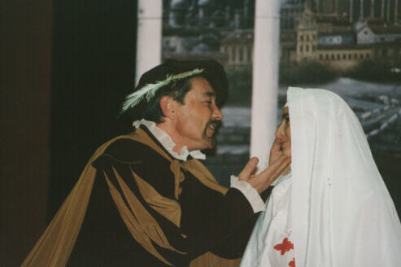
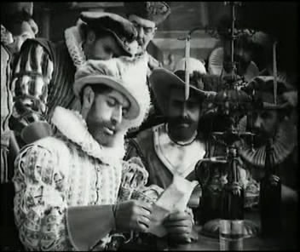
D. LUIS:
¡Por Dios, que sois hombre extraño!
¿cuántos días empleáis
en cada mujer que amáis?

Slide 49
porque, pues vais a casaros,
mañana pienso quitaros
a doña Ana de Pantoja.
D. Luis:
Don Juan, ¿qué
es lo que decís?
D. Juan:
Don Luis, lo que oído habéis.
D. Juan:
Partid los días del año
entre las que ahí encontréis.
Uno para enamorarlas,
otro para conseguirlas,
otro para abandonarlas,
dos para sustituirlas
y una hora para olvidarlas.
Pero, la verdad a hablaros,
pedir más no se me antoja,

Slide 50
Doña Inés empieza a manifestar su turbación y enamoramiento de Don Juan, tras serle entregada una carta de éste y poco antes de que escale los muros del convento y la rapte.

Slide 51
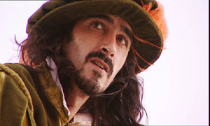
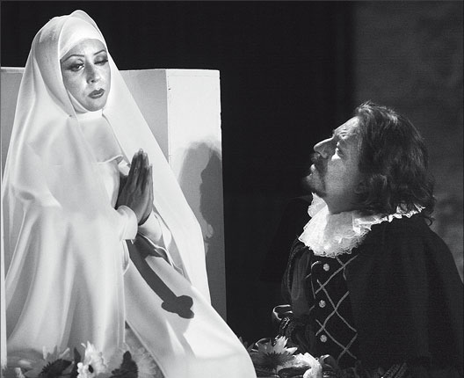
Dª Ines:
No sé: desde que le vi,
Brígida mía, y su nombre
me dijiste, tengo a ese hombre
siempre delante de mí.
Por doquiera me distraigo
con su agradable recuerdo,
y si un instante le pierdo,
en su recuerdo recaigo.

Slide 52
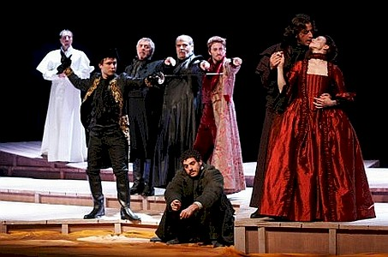
No sé qué fascinación
en mis sentidos ejerce,
que siempre hacia él
se me tuerce
la mente y el corazón:
y aquí y en el oratorio,
y en todas partes, advierto
que el pensamiento divierto
con la imagen de Tenorio.

Slide 53
en un diálogo inflamado de pasión y que es uno de los fragmentos más famosos de Don Juan Tenorio. La llamada “escena del sofá”.

Slide 54
D. Juan:
¡Cálmate, pues, vida mía!
Reposa aquí; y un momento
olvida de tu convento
la triste cárcel sombría.
¡Ah! ¿No es cierto,
ángel de amor,
que en esta apartada orilla
más pura la luna brilla
y se respira mejor?

Slide 55
Esta aura que vaga, llena
de los sencillos olores
de las campesinas flores
que brota esa orilla amena;
esa agua limpia y serena
que atraviesa sin temor
la barca del pescador
que espera cantando el día,
¿no es cierto, paloma mía,
que están respirando amor?

Slide 56
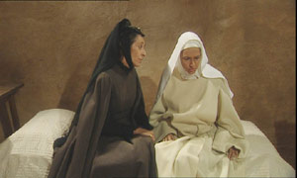
Esa armonía que el viento
recoge entre esos millares
de floridos olivares,
que agita con manso aliento;
ese dulcísimo acento
con que trina el ruiseñor
de sus copas morador,
llamando al cercano día,
¿no es verdad, gacela mía,

Slide 57
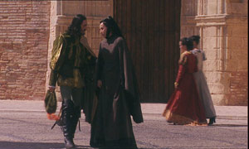
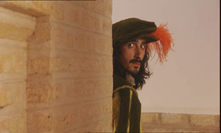
que están respirando amor?
Y estas palabras que están
filtrando insensiblemente
tu corazón, ya pendiente
de los labios de don Juan,
y cuyas ideas van
inflamando en su interior
un fuego germinador
no encendido todavía,

Slide 58
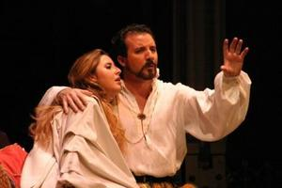
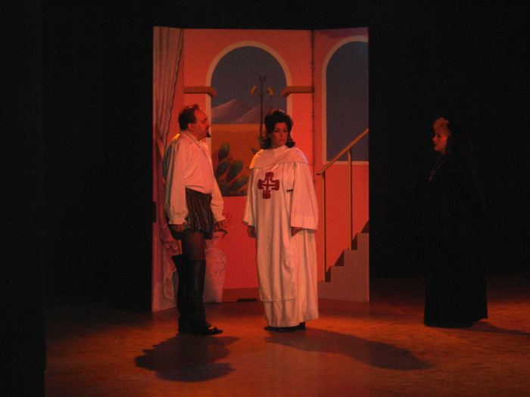
¿no es verdad, estrella mía,
que están respirando amor?
Y esas dos líquidas perlas
que se desprenden tranquilas
de tus radiantes pupilas
convidándome a beberlas,
evaporarse, a no verlas,
de sí mismas al calor;
y ese encendido color
que en tu semblante no había,
¿no es verdad, hermosa mía,

Slide 59
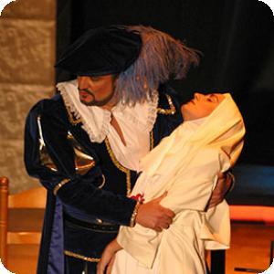
que están respirando amor?
¡Oh! Sí, bellísima Inés,
espejo y luz de mis ojos;
escucharme sin enojos,
como lo haces, amor es:
mira aquí a tus plantas, pues,
todo el altivo rigor
de este corazón traidor
que rendirse no creía,
adorando vida mía,
la esclavitud de tu amor.

Slide 60
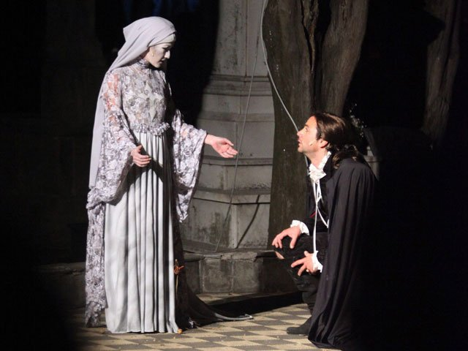
Dª Ines:
Callad, por Dios, ¡oh, don Juan!,
que no podré
resistir
mucho tiempo sin morir,
tan nunca sentido afán.
¡Ah! callad, por compasión,
que oyéndoos, me parece
que mi cerebro enloquece

Slide 61
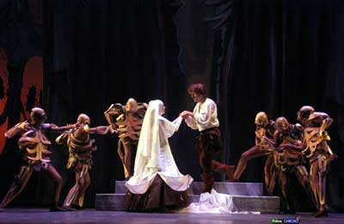
y se arde mi corazón.
¡Ah! Me habéis dado a beber
un filtro infernal sin duda,
que a rendiros os ayuda
la virtud de la mujer.
Tal vez poseéis, don Juan,
un misterioso amuleto,
que a vos me atrae en secreto
como irresistible imán.

Slide 62
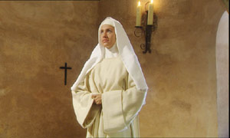
Tal vez Satán puso en vos
su vista fascinadora,
su palabra seductora,
y el amor que negó a Dios.
¿Y qué he de hacer, ¡ay de mí!,
sino caer en vuestros brazos,
si el corazón en pedazos
me vais robando de aquí?
No, don Juan, en poder mío

Slide 63
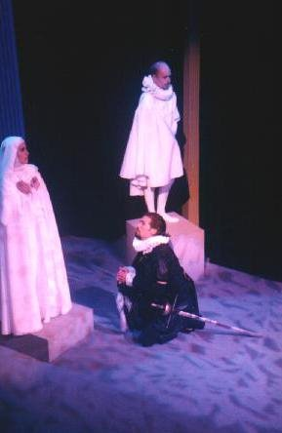
resistirte no está ya:
yo voy a ti, como va
sorbido al mar ese río.
Tu presencia me enajena,
tus palabras me alucinan,
y tus ojos me fascinan,
y tu aliento me envenena.
¡Don Juan!, ¡don Juan!, yo lo imploro
de tu hidalga compasión
o arráncame el corazón,
o ámame, porque te adoro.

Slide 64
Y ya en la apoteosis de la acción, Don Juan se reafirma en su amor y lo que empezó en apuesta se le ha convertido en el único compromiso de su vida, en las auténticas palabras de amor formal y para siempre

Slide 65
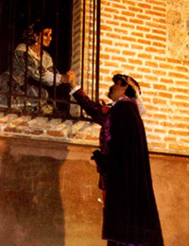
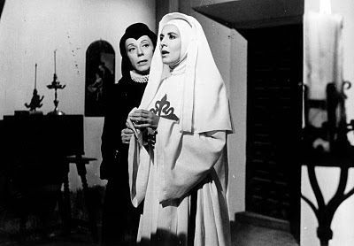
Don Juan
¡Alma mía! Esa palabra
cambia de modo mi ser,
que alcanzo que puede hacer
hasta que el Edén se me abra.
No es, doña Inés, Satanás
quien pone este amor en mí;
es Dios, que quiere por ti
ganarme para Él quizás.

Slide 66
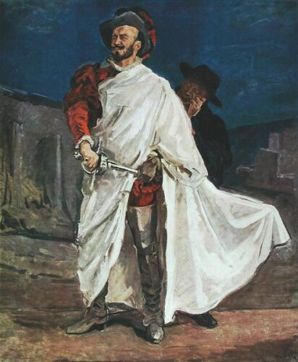
No, el amor que hoy se atesora
en mi corazón mortal
no es un amor terrenal
como el que sentí hasta ahora;
no es esa chispa fugaz
que cualquier ráfaga apaga;
es incendio que se traga
cuanto ve, inmenso, voraz

Slide 67
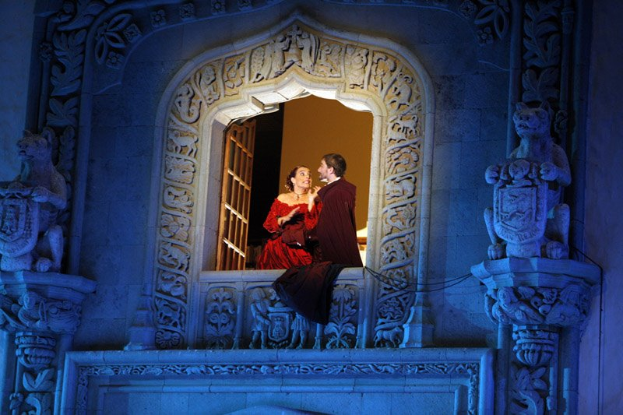
Desecha, pues, tu inquietud,
bellísima doña Inés,
porque me siento a tus pies
capaz aún de la virtud.
Sí, iré mi orgullo a postrar
ante el buen Comendador,
y o habrá de darme tu amor,
o me tendrá que matar.

Slide 68
Pero es tanto y tanto el amor que ha mentido Don Juan, que ahora sólo le cree su amada. Y nadie más. Por eso también este amor acaba en tragedia, pero algo más dulce que las demás tragedias de amor.
Pera esta vez no son los padres el principal obstáculo para el amor, sino el amante, que ha de luchar duramente contra su historia de conquistador insensible.

Slide 69
diálogo entre Don Juan y el escultor que, en el cementerio, esculpe las estatuas de los muertos provocados por Don Juan. Allí mismo, en el cementerio, Don Juan .se entera de la muerte de su amada Doña Inés.

Slide 70
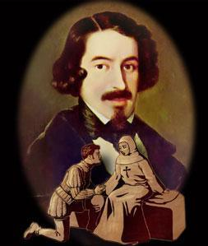
D. Juan:
Mas, ¡cielos, qué es lo que veo!
O es ilusión de mi vista,
o a doña Inés el artista
aquí representa, creo.
Escultor
Sin duda.
D. Juan:
¿También murió?

Slide 71

ESCULTOR:
Dicen que de sentimiento
cuando de nuevo al convento
abandonada volvió
por don Juan.
D. JUAN:
¿ Y yace aquí?
ESCULTOR:
Sí.

Slide 72

D. JUAN:
¿La visteis muerta vos?
ESCULTOR:
Sí.
D. JUAN:
¿Cómo estaba?
ESCULTOR:
¡Por Dios,
que dormida la creí!

Slide 73
La muerte fue tan piadosa
con su cándida hermosura,
que la envió con la frescura
y las tintas de la rosa.
D. JUAN:
¡Ah! Mal la muerte podría
deshacer con torpe mano
el semblante soberano
que un ángel envidiaría.

Slide 74
¡Cuán bella y cuán parecida
su efigie en el mármol es!
¿Quién pudiera, doña Inés,
volver a darte la vida!
¿Es obra del cincel vuestro?
ESCULTOR:
Como todas las demás.

Slide 75
párrafo de Doña Inés cuando arranca a Don Juan de las garras del espectro de su padre que quiere arrastrarlo consigo a los infiernos. Doña Inés lo libera en el último momento y lo salva con ella.

Slide 76
Dª INÉS:
Fantasmas, desvaneceos:
su fe nos salva..., volveos
a vuestros sepulcros, pues.
La voluntad de Dios es
de mi alma con la amargura
purifiqué su alma impura,
y Dios concedió a mi afán
la salvación de don Juan
al pie de la sepultura.

Slide 77
Los personajes principales.
Don Luis Mejía: es como Don Juan Pero a baja escala.
Gonzalo - Don de Ulloa: es el comendador, padre de Doña Inés.
- Don Diego Tenorio: es el padre de Don Juan.
- Doña Inés de Ulloa: es la novicia a la que Don Juan enamora.
Doña Ana de Pantoja: es la mujer que se va a casar en poco tiempo
y Don Juan conquista en menos todavía.

Slide 78
:
• Otros versos •

Slide 79
Aquí está don Juan Tenorio
y no hay hombre para él.
Desde la princesa altiva
a la que pesca en ruin barca,
no hay hembra a quien no suscriba,
y cualquier empresa abarca
si en oro o valor estriba.
Búsquenle los reñidores;
cérquenle los jugadores;
quien se precie que le ataje,
a ver si hay quien le aventaje
en juego, en lid o en amores.
En Roma, a mi apuesta fiel, fijé entre hostil y amatorio, en mi puerta este cartel: Aquí está don Juan Tenorio para quien quiera algo de él.Nápoles, rico vergel de amor,de placer emporio,
vio en mi segundo cartel:

Slide 80
Salté a Francia, ¡buen país!,
y como en Nápoles vos,
puse un cartel en París
diciendo: Aquí hay un don Luis
que vale lo menos dos.
Pasará aquí algunos meses,
y no trae más intereses
ni se aviene a más empresas,
que adorar a las francesas,
y a reñir con los franceses.
Pasará aquí algunos meses,
y no trae más intereses
ni se aviene a más empresas,
que adorar a las francesas,
y a reñir con los franceses.
Don Juan
Llamé al cielo, y no me oyó,
y pues sus puertas me cierra,
de mis pasos en la tierra
responda el cielo, no yo.

Slide 81
Don Juan
No me causan pavor
vuestros semblantes esquivos
jamás, ni muertos ni vivos,
humillaréis mi valor
Yo soy vuestro matador
como al mundo es bien notorio;
si en vuestro alcázar mortuorio
me aprestáis venganza fiera
daos prisa: aquí os espera
otra vez Don Juan Tenorio
Doña Inés. No; heme ya aquí,
don Juan, mi mano asegura
esta mano que a la altura
tendió tu contrito afán,
y Dios perdona, don Juan
al pie de mi sepultura.
Don Juan. ¡Dios clemente!
¡Doña Inés!

Slide 82
Don Juan. ¡Inés de mi corazón!
Doña Inés. Yo mi alma
he dado por ti,
y Dios te otorga por mí
tu dudosa salvación.
Misterio que es comprensión
no cabe de criatura,
y sólo en vida más pura
los justos comprenderán
que el amor salvó a don Juan
al pie de la sepultura.
Cesad, cantos funerales,
callad, mortuorias campanas;
ocupad, sombras livianas,
vuestras urnas sepulcrales;
volved a los pedestales,
animadas esculturas;
y las celestes venturas
en que los justos están
empiecen para don Juan
en las mismas sepulturas.

Slide 83
Don Juan. ¡Clemente Dios, gloria a ti!
Mañana a los sevillanos
aterrará el creer que a manos
de mis víctimas caí.
Mas es justo, quede aquí
al universo notorio
que, pues me abre el purgatorio
un punto de penitencia,
es el Dios de la clemencia
el Dios de don Juan Tenorio.

Slide 84

La frase de “Don juan “, tan conocida y repetida en nuestros tiempos ,se origina a partir de esta obra teatral y al decirla hacemos alusión al conocido personaje de Don. Juan Tenorio con la autoría de José Zorrilla ,en donde Don. Juan es un hombre arrogante , mujeriego y sin escrúpulos que se propone conquistar a cuanta mujer se cruza por su camino . “Don Juan “ expresión que se utiliza hasta el día de hoy

Slide 85


Slide 86

Francisco del Olmo -Jazmín

Slide 87



Accede a la sección que desees desde aquí:
Propia Creación
De la Red
Dedicatorias | Fechas Especiales | Graciosos
Historia y Arte | Lugares | Musicales
Naturaleza y Ciencias | Política | Reflexión
Religiosos | Románticos | Salud
Dedicatorias | Fechas Especiales | Graciosos
Historia y Arte | Lugares | Musicales
Naturaleza y Ciencias | Política | Reflexión
Religiosos | Románticos | Salud
Si deseas recibir pps periódicamente en tu correo electrónico subscríbete aquí:

